Slide 1

Прием в 1 класс в 2024-2025 учебном году
Заместитель директора по учебной работе
Фатхуллина Луиза Ринатовна
21 марта 2024 года

Slide 2

Сроки приема документов
1 этап – 01.04. - 30.06 для детей:
- первоочередной прием
- имеющих преимущественное право;
- проживающих на закрепленной территории.
2 этап – 6.07-5.09 для детей:
- не проживающих на закрепленной территории
2

Slide 3
Закрепление микрорайона
Ул.Комарова, 2/3, 4, 8, 10, 14, 16, 18, 20, 24
ул.Курчатова, 5, 7, 11, 13, 14, 17, 18, 19
ул.Латышских Стрелков, 19, 21, 23, 25, 25а, 27, 29, 31, 33, 35, 37, 39, 41.
Жилой комплекс «Комсомолец»:ул.Карбышева, 50.
СНТ «Любитель»

Slide 4
Особенности приема в 1 класс
Обучение в начальной школе начинается с 6 лет 6 месяцев (при отсутствии противопоказаний по состоянию здоровья, но не позже 8 лет )
Для обучения в более раннем или позднем возрасте требуется:
письменное заявление родителей (законных представителей)
разрешение учредителя школы
Запрещается проводить индивидуальный или конкурсный отбор в любой форме (статья 67 273-ФЗ «Об образовании в Российской Федерации)
4

Slide 5
Места в МБОУ «Гимназия №90» предоставляются
Преимущественное право
В первоочередном порядке
детям, в которых обучаются их полнородные и неполнородные братья и (или) сестры, усыновленных (удочеренных) или находящихся под опекой или попечительством в семье, включая приемные семьи).
- детям военнослужащих (внимание мобилизованные в СВО)
детям сотрудников полиции, УФСИН, таможенных органов, пожарной службы
по месту жительства их семей
5

Slide 6
Подтверждающие документы:
Преимущественное право:
Паспорт родителя (законного представителя).
Свидетельства рождения детей (полнородных и неполнородных братьев и сестер, усыновленных (удочеренных) или находящихся под опекой или попечительством в семье, включая приемные семьи).
Первоочередное право:
Справка с места работы родителя (законного представителя).
Справка из военкомата для мобилизованных
6

Slide 7
Для зачисления в первый класс на следующий учебный год заявителем представляются копии следующих документов:
заявление по установленной форме
свидетельство о рождении ребенка;
свидетельство о рождении полнородных и неполнородных брата и (или) сестры
документ о регистрации ребенка по месту жительства или по месту пребывания на закрепленной территории
документ, подтверждающий право внеочередного, первоочередного или преимущественного приема (справку с места работы родителя(ей) (законного(ых) представителя(ей) ребенка, справку уполномоченного органа, решение суда и т.д.);
заключение психолого-медико-педагогической комиссии (при наличии);
разрешение о приеме в первый класс образовательной организации ребенка до достижения им возраста шести лет и шести месяцев или после достижения им возраста восьми лет (при зачислении ребенка на обучение в первый класс до достижения им возраста шести лет и шести месяцев или после достижения им возраста восьми лет)

Slide 8
Прием на обучение детей с ОВЗ
Дети с ОВЗ принимаются на обучение по адаптированным образовательным программам только с согласия родителей (законных представителей) и на основании рекомендаций ПМПК (в заключении определяется вид АООП)
8

Slide 9
Сроки принятия решения о зачислении ребенка
1 этап - Зачисление оформляется приказом гимназии в течение 3 рабочих дней после завершения приема документов (с 1 по 5 июля 2024 года).
2 этап - Зачисление оформляется приказом гимназии в течение 5 рабочих дней после подачи заявления и пакета документов.
! Приказы о зачислении в первый класс размещаются на информационном стенде гимназии в день их издания. На сайте не размещаются!
! Посещение детьми занятий по подготовке к школе не является преимущественным правом при зачислении в гимназию.
! Отказ в приеме – только при отсутствии свободных мест.
9

Slide 10
СПОСОБЫ ПРИЕМА В ПЕРВЫЕ КЛАССЫ
Начало приема заявлений – 01.04.2024
Все способы
предоставления услуги
заявителю равнозначны
электронной форме посредством ЕПГУ
лично в
образовательную организацию
через операторов почтовой связи общего пользования заказным письмом с
уведомлением о вручении
Важно! Интеграция РПГУ и ЕПГУ! Не будет дублей заявлений!
региональных государственных информационных систем субъектов РФ

Slide 11
График приема заявлений лично в гимназию
01 апреля
09 апреля
16 апреля
23 апреля
30 апреля
07мая
14 мая
21 мая
28 мая
04 июня
11 июня
18 июня 25 июня
электронной форме ЕПГУ
лично в
образовательную организацию
с использованием функционала (сервисов) ЕПГУ и региональных государственных информационных систем субъектов РФ

Slide 12
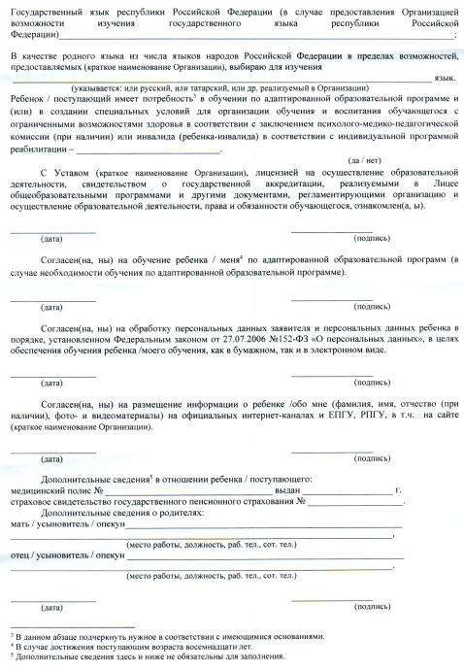
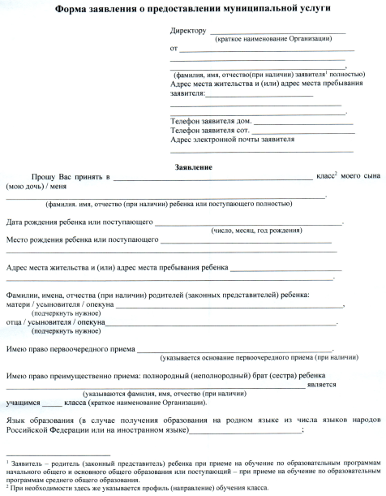
Образец заявления
! В общем заявлении прописан выбор родного языка.
12

Slide 13
Спасибо за внимание!
Игътибарыгыз өчен рәхмәт!

